Slide 1
Музыкальный проигрыватель
Автор: Гайдеек Иван Михайлович

Slide 2
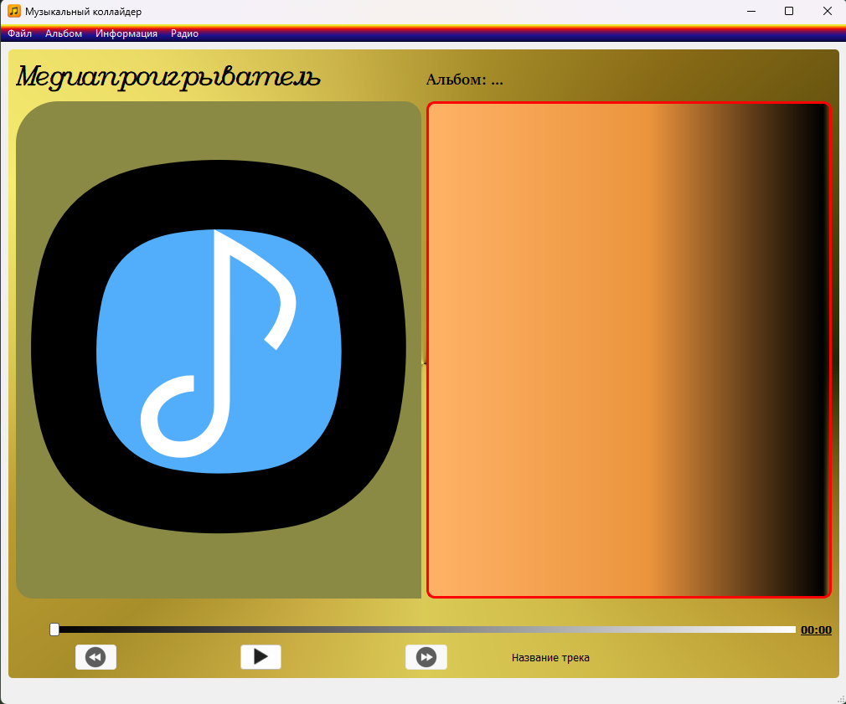
Идея проекта:
Основной идея это проигрывание звуковых файлов в форматах .wav и .mp3, а также проигрывание потоков радио. Создание, прослушивание и редактирование альбомов.
Что решает этот проект?
Пользователь может прослушать любимые треки, расфасовать их по альбомам. Доступна возможность слушать потоки радио, добавлять новые потоки к уже имеющимся. Пользователь может скачать звук с видео YouTube.

Slide 3
Библиотеки:
Меню:
sys
os(для работы с файлами)
PyQt5
sqlite3
threading(для работы с потоками)
pytube(для скачивания видео с YouTube)
moviepy(для преобразования из .mp4 в .mp3)
Файл
Открыть(Ctrl+X)
Скачать с YouTube
Альбом
Создать
Открыть
Информация
Описания пользования
Радио
Открыть имеющиеся потоки
Добавить поток

Slide 4
Файлы(кроме дизайнов):
Основные классы:
Window
MyAction
main.py
Album.py
albums.db(база данных)
inf.txt(описания пользования)
information.py
radio_url.csv(хранение название радио - url адрес)
URadio.py
YoutubeDownload.py

Slide 5
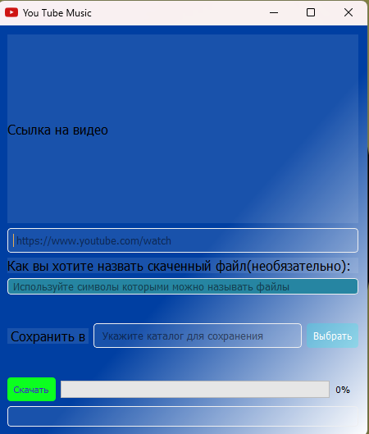
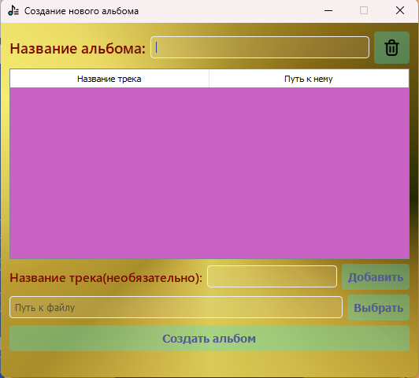
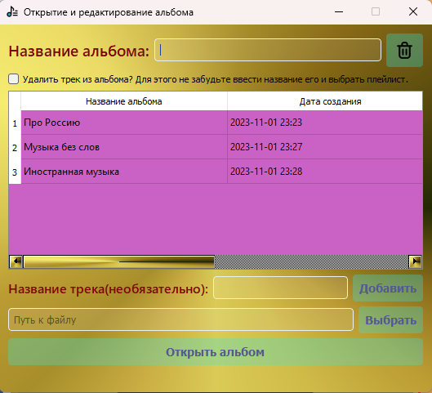
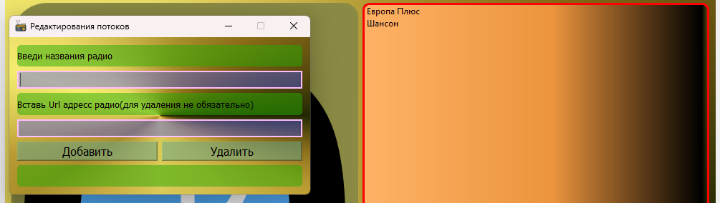
Формы

Slide 6





Заключение:
Доработать скачивания звука с YouTube.
Добавить возможность к треку прикреплять фотографии или видео(отображать это в вместо иконки на главном окне).
Добавить возможность добавлять треки в альбом просто по пути к папке с треками.

Slide 7
Спасибо за внимание!

